Slide 1




Slide 2









Slide 3






HỌC TIẾP

Slide 4





Câu 1
25 : 5 = ?
A. 5
B. 3
C. 4
D. 2

Slide 5
Câu 2
5 × ? = 45
B. 9
A.6
C. 7
D. 8

Slide 6
Câu 3
50 : 5 = ?
A. 7
B. 8
C. 10
D. 9

Slide 7




Slide 8


Slide 9
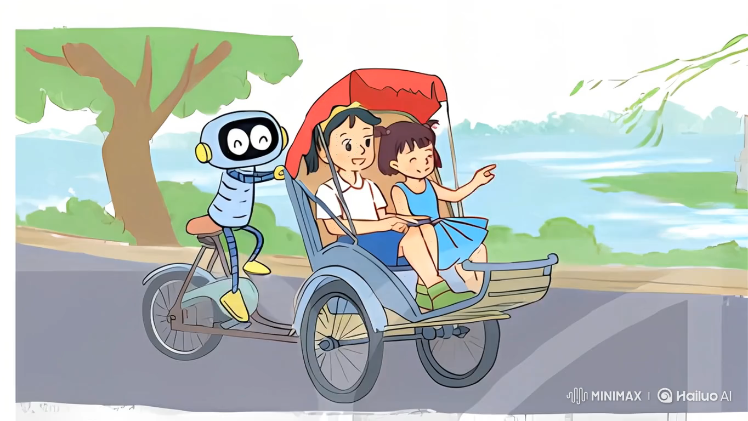

Slide 10
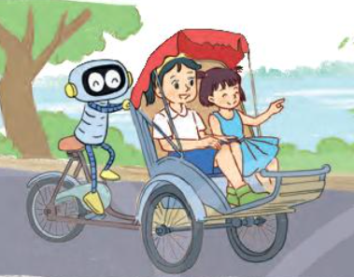

Mỗi xe xích lô có 3 bánh xe. Hỏi 4 xe xích lô có bao nhiêu bánh xe?
3 x 4 = ?
3 + 3 + 3 + 3 = 12
3 x 4 = 12

Slide 11


Hoàn thành bảng nhân 3
Thêm 3 vào kết quả của 3 x 2 ta được kết quả của 3 x 3
Bảng nhân 3
3 x 1 = 3
3 x 2 = 6
3 x 3 = ?
3 x 4 = ?
3 x 5 = ?
3 x 6 = ?
3 x 7 = ?
3 x 8= ?
3 x 9 = ?
3 x 10 = 30

Slide 12


Bảng nhân 3
Chia sẻ
kết quả và
cách làm của nhóm em
3 x 1 = 3
3 x 2 = 6
3 x 3 = ?
3 x 4 = ?
3 x 5 = ?
3 x 6 = ?
3 x 7 = ?
3 x 8= ?
3 x 9 = ?
3 x 10 = 30

Slide 13


Bảng nhân 3
3 x 1 =
3 x 2 =
3 x 3 =
3 x 4 =
3 x 5 =
18
3
3 x 6 =
3 x 7 =
3 x 8 =
3 x 9 =
3 x 10 =
6
21
9
24
12
27
15
30

Slide 14


3 x 1 = 3
3 x 2 = 6
3 x 3 = 9
3 x 4 = 12
3 x 5 = 15
3 x 6 = 18
3 x 7 = 21
3 x 8 = 24
3 x 9 = 27
3 x 10= 30
Nhận xét bảng nhân 3
Thừa số thứ nhất
Thừa số thứ 2
Tích

Slide 15


Khám phá
3 x 1 = 3
3 x 2 = 6
3 x 3 = 9
3 x 4 = 12
3 x 5 = 15
3 x 6 = 18
3 x 7 = 21
3 x 8 = 24
3 x 9 = 27
3 x 10 = 30
Trình bày câu trả lời của nhóm em

Slide 16
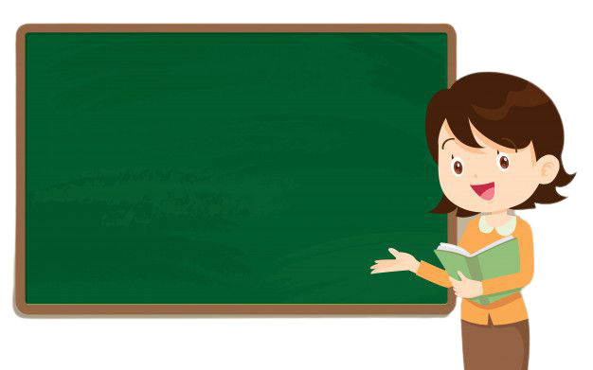
3 x 1 = 3
3 x 2 = 6
3 x 3 = 9
3 x 4 = 12
3 x 5 = 15
3 x 6 = 18
3 x 7 = 21
3 x 8 = 24
3 x 9 = 27
3 x 10= 30
- Thừa số thứ nhất đều là 3.
- Thừa số thứ 2 là các số từ 1 đến 10
- Tích là các số thêm 3, từ 3 đến 30

Slide 17


Cùng học bảng nhân 3

Slide 18
3
10
1
6
30
2
27
9
9
3
X 3
4
24
8
12
5
7
15
21
6
18
Notes:
Nhấn lần lượt vào các con số ở cánh hoa màu hồng (thừa số) thì cánh hoa hồng sẽ biến mất và hiện cánh hoa màu vàng chứa tích của phép nhân tương ứng.

Slide 19


Slide 20

1
Số?
Thừa số | 3 | 3 | 3 | 3 | 3 | 3
Thừa số | 2 | 3 | 5 | 7 | 9 | 10
Tích | 6 | ? | ? | ? | ? | ?
9
15
21
27
30
Tích = Thừa số x thừa số

Slide 21
2
Nêu các số còn thiếu:
a)
3
6
?
?
12
?
18
?
9
15
21
24
27
30
+3
+3
b)
24
21
?
15
12
6
3
30
27
?
18
?
9
?
-3
-3

Slide 22

3
Mỗi bàn cờ vua có 3 người. Hỏi 6 bàn đấu cờ vua như vậy có bao nhiêu người?
Tóm tắt
1 bàn cờ: 3 người
6 bàn cờ: ? người
Bài giải
6 bàn cờ vua có số người là:
3 x 6 = 18 (người)
Đáp số: 18 người

Slide 23


Slide 24

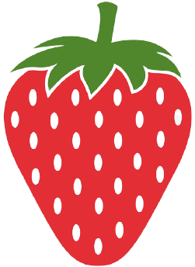






1
5
3 x 7 = 21
3 x 5 =?
3 x 7 = ?
3 x 5 = 15
3
3 x 6 = 18
2
3 x 6 = ?
6
3 x 2 = ?
3 x 9 = 27
3 x 2 = 6
4
3 x 9 = ?
3 x 3 =
3 x 3 = 9
Notes:
Nhấn vào quả dâu chứa số (1, 2,…, 6) sẽ hiện ra quả dâu chứa câu hỏi tương ứng.
Nhấn vào quả dâu chứa câu hỏi sẽ hiện ra đáp án của câu hỏi đó.

Slide 25

